Slide 1
SISTEMA UMBRAL DE CONTROL DE PLAGAS
OMAR DAVID VALDERRAMA GUTIERREZ- 67000516

Slide 2
PREGUNTA ORIENTADORA
¿Cómo reducir el uso de pesticidas utilizando frecuencias de sonido para reducir las plagas en los cultivos?

Slide 3
OBJETIVO GENERAL
● Implementar un sistema ubicuo para el control de plagas adaptable para cada situación, contando con una interfaz amigable para dejar a un lado el uso de productos químicos en los cultivos, para reducir daños a la naturaleza del cultivo y la salud del campesino en su entorno familiar quien trabaja la tierra.

Slide 4
OBJETIVOS ESPECÍFICOS
Determinar la cantidad de dispositivos necesarios por hectárea para erradicar las plagas.
Desarrollar un prototipo de software que permita escoger los tipos de plaga de tal manera poder controlar el paradigma ubicuo, dependiendo de cada área con el sistema de sonido de ultra frecuencia.
Probar el software que funcione correctamente y experimentar cambios en el manejo del sistema, basándose en cada requerimiento.

Slide 5
MARCO TEÓRICO
Prototipo de un dispositivo para l
a investigación de los efectos del ultrasonido sobre proceso microbiológicos
Este artículo describe el desarrollo de un prototipo multifuncional que suministra dosis de ultrasonido a una muestra contenida en una caja de Petri, en frecuencias comprendidas entre 18 y 30 KHz y con intensidades que van desde los 0,3 mW/m2 hasta los 1,5 mW/m2. Este dispositivo garantiza la supervivencia de la muestra mediante un sistema de micro-incubación, operado por un sistema de control y monitoreo de temperatura. Además, el prototipo puede detectar cambios, inherentes al proceso microbiológico estudiado, por medio de un sistema basado en nefelometría láser. El usuario puede escoger, para un experimento específico, el valor de los parámetros mencionados y analizar los datos generados a través de una aplicación computacional especialmente diseñada para presentarlos en tablas de datos, imágenes y estadísticas.

Slide 6
Applications of ultrasound in food technology
El ultrasonido es un campo de investigación en rápido crecimiento, que está encontrando cada vez más aplicaciones en lo referente a modificación y análisis de productos alimenticios. Los intervalos de sonido empleados se han dividido en tres clases: alta frecuencia, ultrasonido de diagnóstico de baja energía y baja frecuencia, y ultrasonido de alta potencia y alta energía. El primer tipo se emplea usualmente como una técnica analítica no destructiva para aseguramiento de la calidad y control de procesos, con referencia particular hacia las propiedades físico-químicas como composición, estructura y estado físico de los alimentos.
Actualmente, el ultrasonido de potencia es considerado como una tecnología emergente y prometedora para el procesamiento industrial de alimentos. El uso del ultrasonido en el procesamiento origina metodologías novedosas e interesantes que son complementarias a las técnicas clásicas. Se han identificado diversas áreas con gran potencial para desarrollos futuros: cristalización, desgasificación, secado, extracción, filtración, congelamiento, homogeneización, ablandamiento de la carne esterilización, etc. Existen amplias oportunidades para investigación posterior en el uso del ultrasonido en el procesamiento de alimentos, tanto para el campo académico como para el industrial.

Slide 7
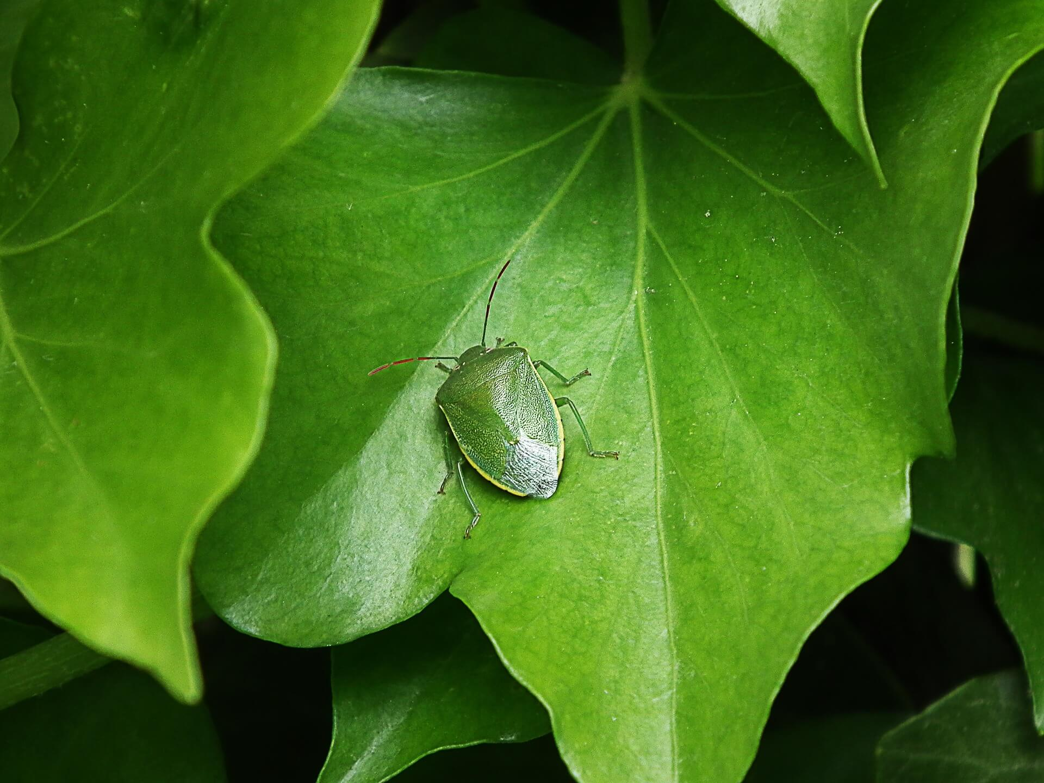
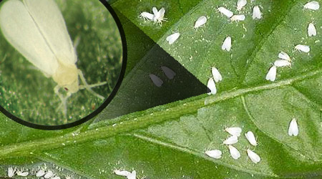
REDUCIR LAS PLAGAS Y LOS PESTICIDAS MÁS COMUNES EN LOS CULTIVOS

Slide 8
Ultrasonidos para atacar plagas
Imagínese un reloj que al encenderlo repela las plagas que hay su alrededor y evite que usted sea víctima de una enfermedad trasmitida por mosquitos, ratas o cucarachas. Ese es el proyecto de John Cristian Aguirre Montes, estudiante de la Universidad Nacional sede Manizales, quien desarrolló un prototipo que podría ahuyentar animales con ultrasonido. Este estudiante de décimo semestre de Ingeniería Eléctrica asegura que la idea surgió debido a un proliferación de roedores en el Parque de El Poblado (Medellín) el año pasado y que alertó a las autoridades por los problemas de salud pública que conlleva.
Un ultrasonido para ahuyentar animales ya existe, asegura Aguirre, pero son grandes, deben enfocarse hacia el animal, se conectan de un toma corriente y no son de frecuencia variable por lo que podrían acostumbrarse al sonido. En ese momento está la invención: quiere tenerlo pequeño, en forma de reloj o manilla, con una batería y que tenga frecuencias variables.
"La idea es hacerlo portátil para personas que viajan mucho o militares, expuestos a diferentes enfermedades, y lo que hace es generar una burbuja de sonido según la potencia que le suministren cubre hasta seis metros a la redonda", explica Aguirre. También puede utilizarse contra posibles ataques de perros agresivos. Lo que espera es conseguir un equipo de trabajo y estudiar el mercado. Adiós a las plagas
Este ahuyentador genera ondas de sonido de alta frecuencia superiores a 20 kilohertz, que es lo máximo que escucha el ser humano, mientras que un animal podría escuchar hasta 100 kilohertz. Por eso su idea es que trabaje con 40 en adelante. Funciona con una fuente de seis voltios, son cuatro pilas doble A, cuya corriente pasa a un microchip que tiene una resistencia variable, cuyo propósito es aumentar la resistencia para que pase más corriente o disminuya. Luego los datos son transferidos a una bocina, de tono agudo. También condensadores, para contener energía que después se libera, y así generar estabilidad al sistema. Para el prototipo usó materiales comprados en la ciudad, pero desea conseguir los componentes aún más pequeños e implementarlo en un reloj o una manilla.El prototipo es del tamaño de la palma de la mano y el sonido corresponde al de una tiza deslizada sobre un tablero.

Slide 9
METODOLOGÍA
Se realizará un estudio sobre las frecuencias de sonido en kilo hez de esa manera se realizará un análisis sobre la distancia máxima que podrá llegar la frecuencia dependiendo de cada área y potencia de los dispositivos después de ello se realizará un reporte de plagas de las cuales se demostrarán cuales son las principales plagas que afectan en los cultivo .
Dependiendo del área específica se implementa un método matemático para estudiar hasta qué distancia podrá llegar la ultra frecuencia, así que dicha plaga deje de impactar la siembra y el cultivo sea próspero, dependiendo de ello se comenzará el prototipo del software en el cual ese prototipo tendrás los aspectos principales ,en los cuales le dará opción al agricultor de que tipo de plaga es afectado en su cultivo y cual es el área del terreno que tiene para comenzar a ahuyentar la plaga siendo ello lo principal.Al terminar las pruebas del correcto funcionamiento se avanzará a la parte del elaboración o creación de software en la cual dependiendo de cada factor se implementara aspectos importantes en la cual se implementará varias opciones como registro de datos del agricultor del cultivo .

Slide 10
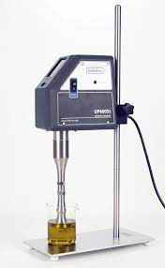
AVANCE DE INVESTIGACIÓN
Se trata de un difusor de ultrasonidos, considerando que dependiendo de la plaga se colocan estratégicamente en invernaderos a razón de uno por cada dos mil 500 metros cuadrados. Este difusor inalámbrico emite durante las 24 horas del día frecuencias que no pueden ser captadas por el oído humano y que ocasionan trastornos importantes en las plagas que atacan los cultivos.

Slide 11
Pruebas y resultados de los ultrasonidos
La prueba piloto que ya dio resultados muy eficientes se ejerció en contra de la mosca blanca, que ocasiona pérdidas muy relevantes a cultivos de tomate, tanto la variedad verde como la roja o jitomate. Esta plaga también ocasiona daños a otros cultivos como la calabacita o el pepino. También se han realizado algunas pruebas para ahuyentar a la araña roja que lesiona los resultados de cultivos en invernadero de otros productos, el Ingeniero en electrónica, Antonio Águila estuvo buscando durante varios meses la manera de relacionar la emisión de ultrasonidos que pudieran evitar el consumo y utilización de plaguicidas que, por ser componentes químicos, alteran el natural crecimiento de variedades vegetales.
Trabajó durante varios meses en conseguir un difusor de esas frecuencias y sus resultados en especies que dañan los cultivos. Se constató que determinados sonidos provocan confusión y desorientación de las plagas a tales extremos que huyen del cultivo o bien mueren como consecuencia de no poder orientarse hacia dónde se encuentra el alimento.
Al momento se estudian otras frecuencias para detectar cuáles provocan los mismos resultados en otras plagas con resultados optimistas hasta ahora contra la araña roja.

Slide 12
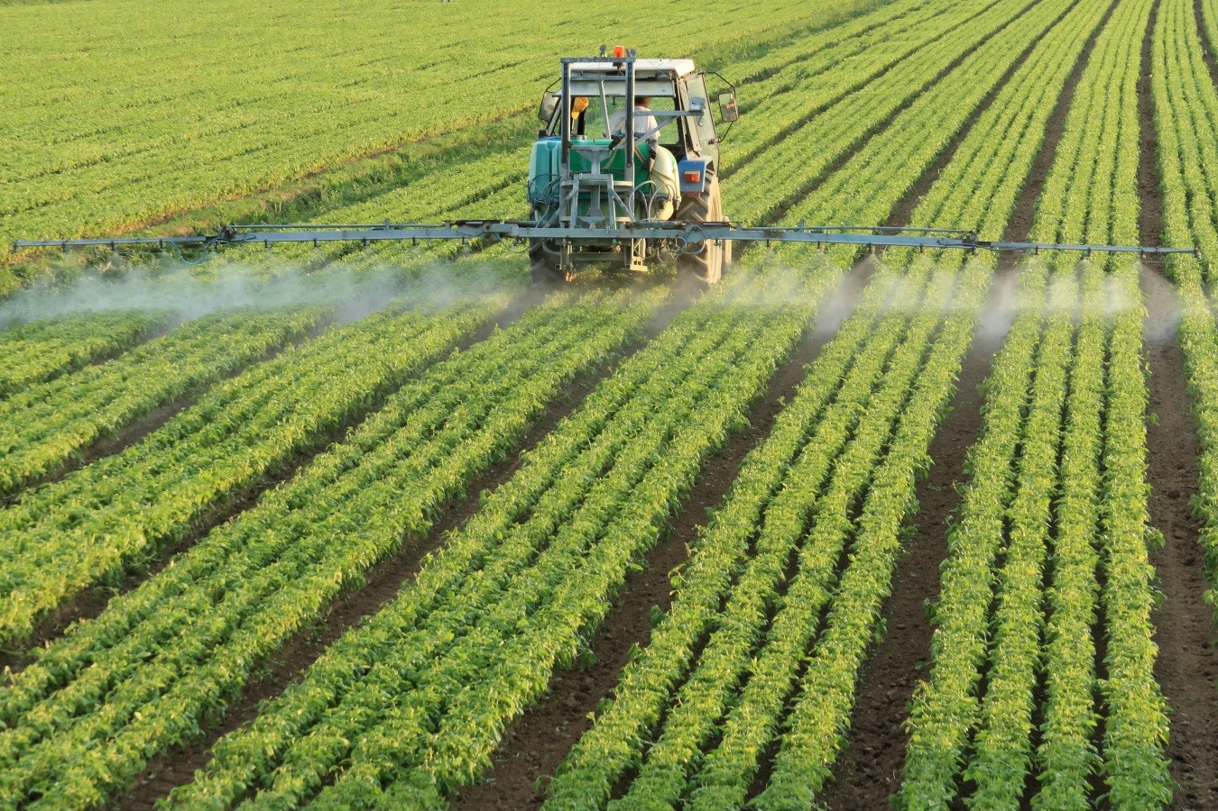
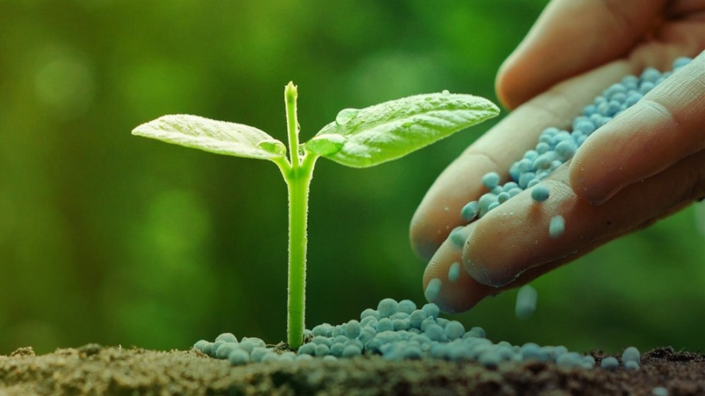
PRUEBAS EXITOSAS

Slide 13
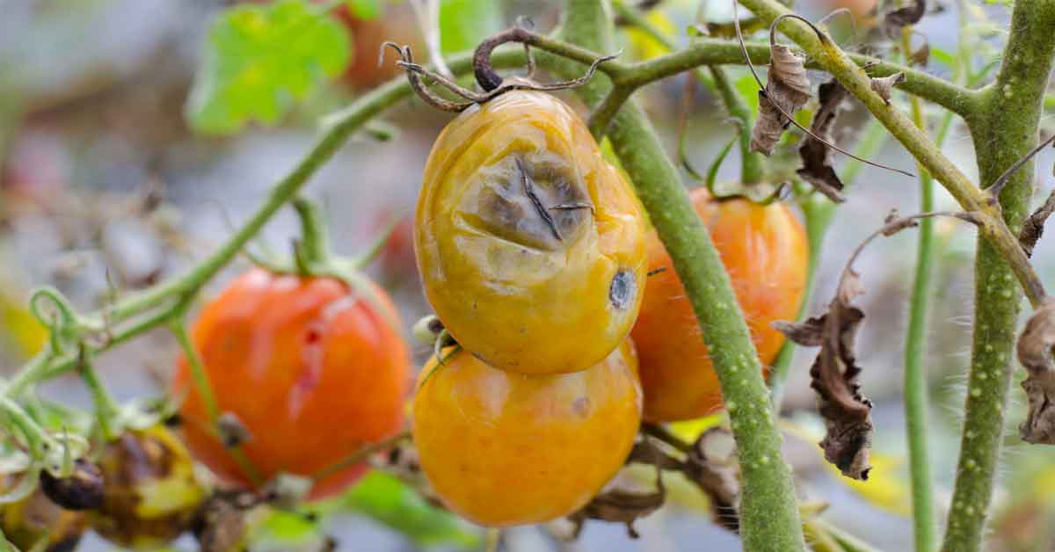
Detección de plagas y enfermedades de los cultivos mediante el aprendizaje supervisado
El cambio climático ha provocado amenazas a la producción agrícola; los extremos de temperatura y humedad, y otras tensiones bióticas son factores que contribuyen a la etiología de enfermedades y plagas en los cultivos. Sobre el tema, los esfuerzos de investigación recientes se han centrado en predecir cultivos de enfermedades y plagas utilizando técnicas como algoritmos de aprendizaje.

Slide 14
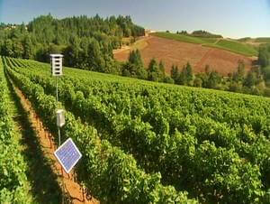
AVANCE DE OBJETIVOS
PRIMER OBJETIVO
Alcance máximo y mínimo de un ultrasonido
El sensor de ultrasonidos es capaz de detectar un movimiento y calcular la distancia a la que se encuentra en un rango de 3 a 2500 metros cuadrados.

Slide 15
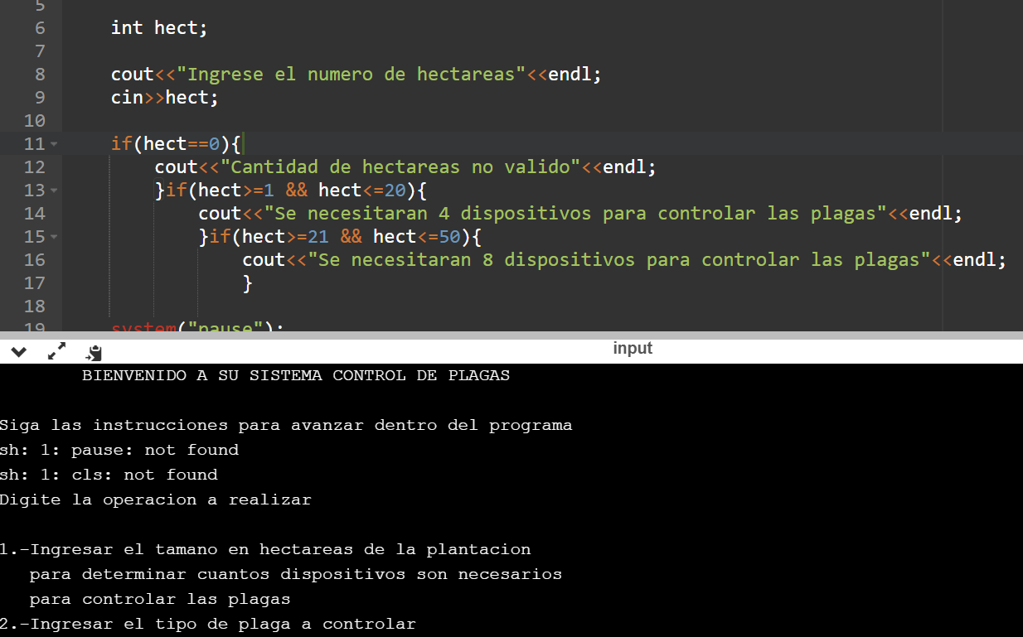
AVANCE DE OBJETIVOS
SEGUNDO OBJETIVO
Dentro del desarrollo contamos con diferentes funcionalidades dentro del código, el cual nos permitirá:
-Calcular la cantidad de dispositivos necesarios según el tamaño del cultivo en hectáreas.
-Ingresar el tipo de plaga para sugerir la mejor frecuencia a utilizar en los dispositivos.

Slide 16
GRACIAS POR SU ATENCION

